Slide 1
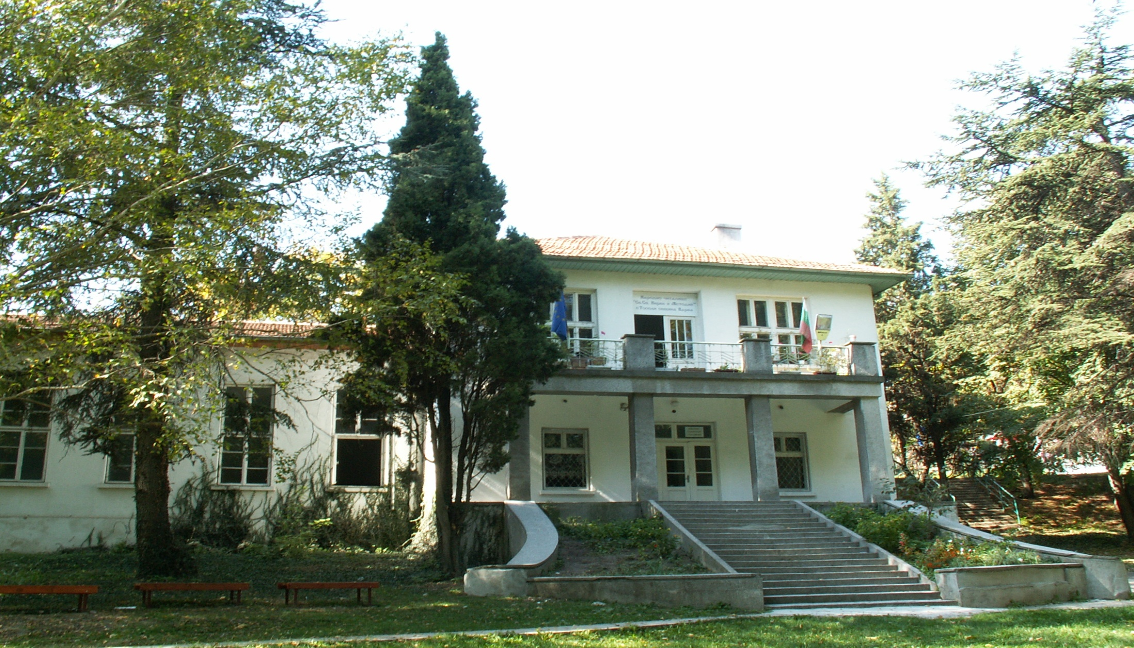
85 години от създаването на НЧ“Св.св.Кирил и Методий -1927” с.Тополи, Община Варна
години
Народно читалище
“Св.св Кирил и Методий-1927”
Тополи,община Варна
Notes:
Народно читалище “Св.св.Кирил И Методий-1927 “с.Тополи,общ.Варна

Slide 2
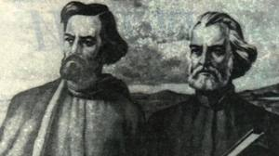
Началото…
На 27.11.1927г., по-будните младежи на село Инджи кьой /с.Тополи/, по инициатива на местния учител Герман Германов, се събират и решават да основат читалище. Именуват го “Св.св.Кирил и Методий”.
За Председател на читалището избират Димитър Мавродиев. Тъй като по това време няма къде да се събират и да прекарват свободното си време, училищното настоятелство им предоставя една класна стая. Вечер тя се превръща в голямо обществено огнище. Провеждат се беседи, сказки, вечеринки, поставят се много пиеси и сценки.
Първата библиотека е открита в училищната класна стая, скоро след основаването на читалището. Там се събират книги от дарители, като най-голям дарител е Железничарското дружество – гр.Варна. Книгите са предимно с определено политическо съдържание, но подвързани с корици от художествена литература, за по безопасното им разпространение...

Slide 3
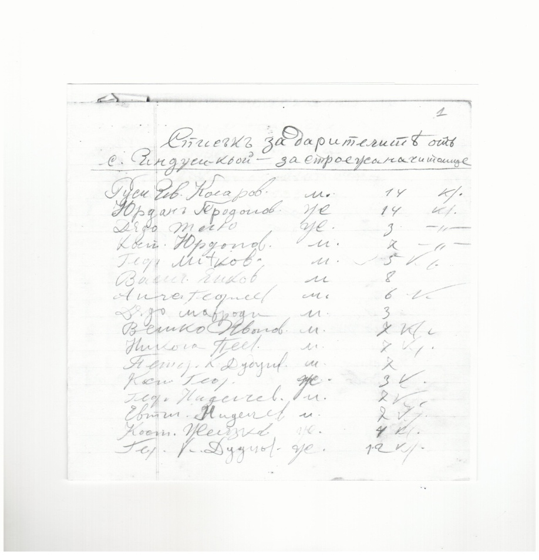
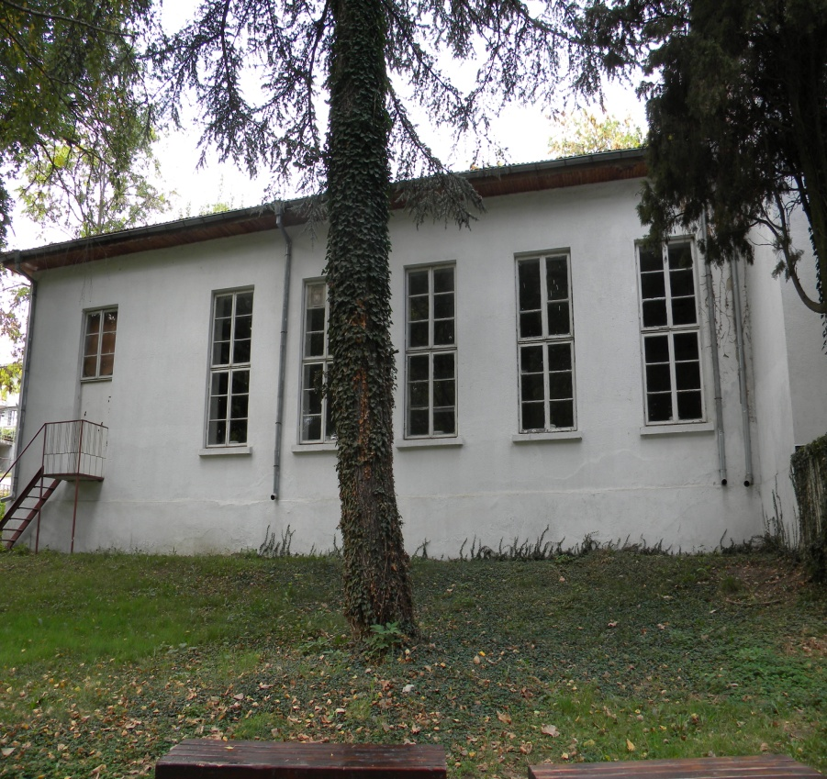
Първата читалищна сграда
Страница от тетрадката на Руси Коларов, отговорник за събраните средства
Така е изглеждал читалищния салон…1936 г.

Slide 4
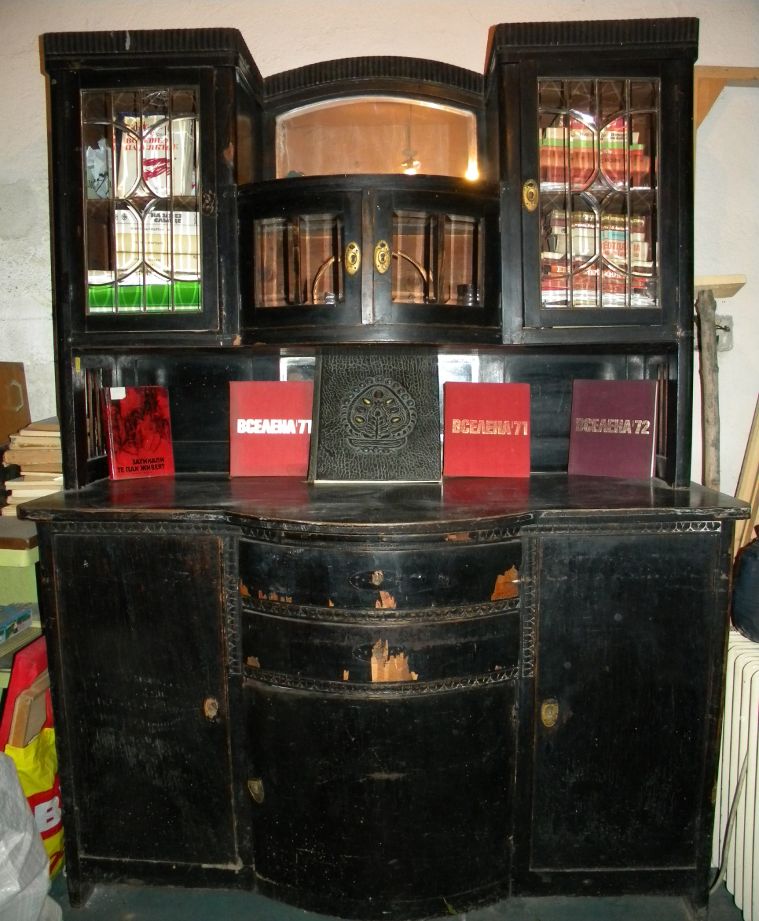
По – нататък…
До 1941г. Книжния фонд се е побирал в голям салонен шкаф, дарен от заможен тополчанин.
Тогава библиотеката се е състояла от 300 тома.
Библиотекарите са работили на обществени начала по 1-2 часа дневно и са раздавали книги на всички читалищни членове.

Slide 5
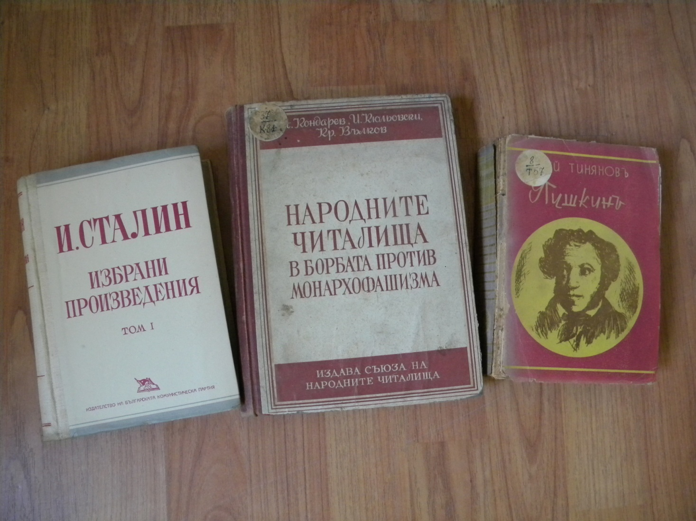
Най-стари книги в библиотеката

Slide 6
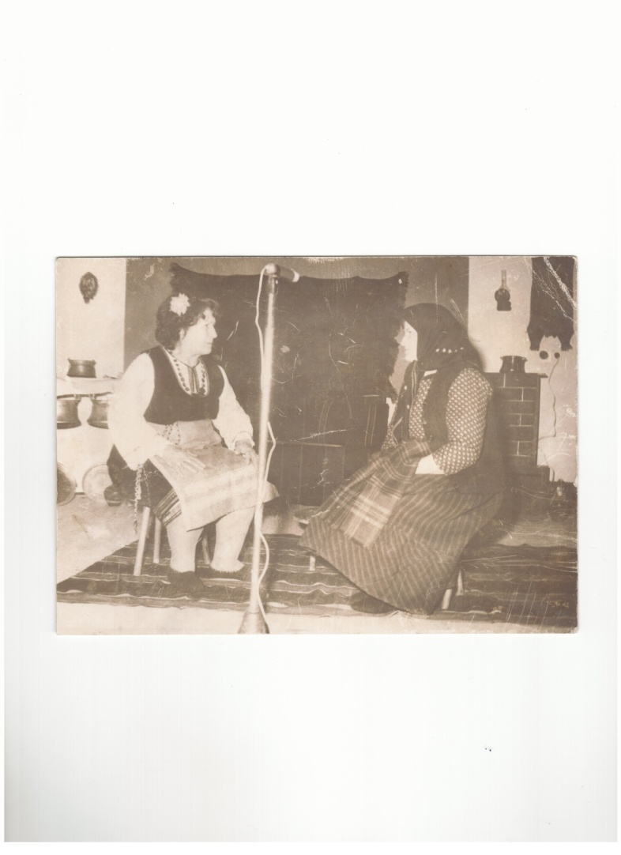
Театрална дейност
Първото театрално представление е изнесено през 1929г. Представена е пиесата“Иванко– убиецът на Асеня”.Режисьор и актьор в пиесата, е бил Герман Германов – местния учител.До 1934г.,женските роли се изпълнявали от мъже.Населението е проявявало голям интерес, към пиеси с историческа тематика.Пиеси се изнасяли и в съседни села – Аксаково, Игнатиево и др.
Сценка “Махалуша”
Султанка Парушева и Стоянка Везенкова на читалищната сцена

Slide 7
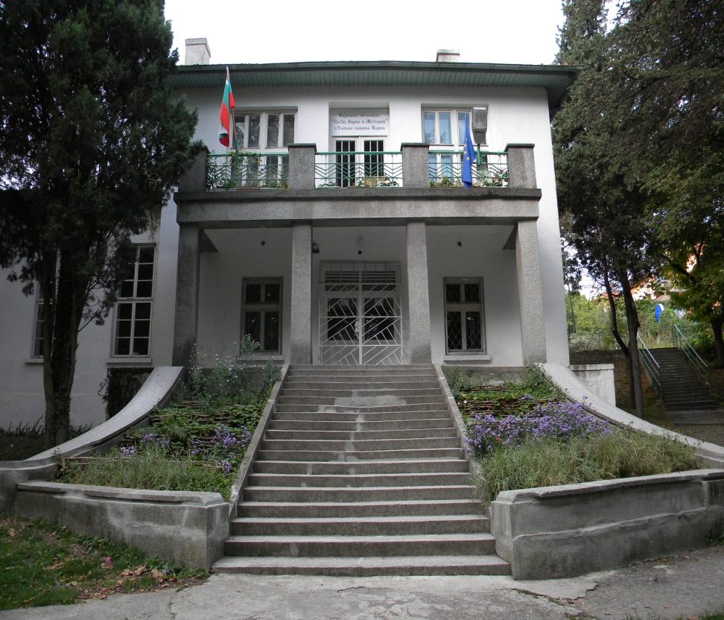
Разширението - 1957г.
Доброволен труд….
Резултата…
Поради разрастване на
селото, се налага разширение на
читалищния салон. Ръководи се от
ГНС-Варна,отдел “Архитектура и благоустройство”.
Закупуването на материалите и заплащането на майсторите става по линия на самооблагането.
Всеки жител на селото се е самообложил с по 5 трудодни, като средствата са предадени на читалището.

Slide 8
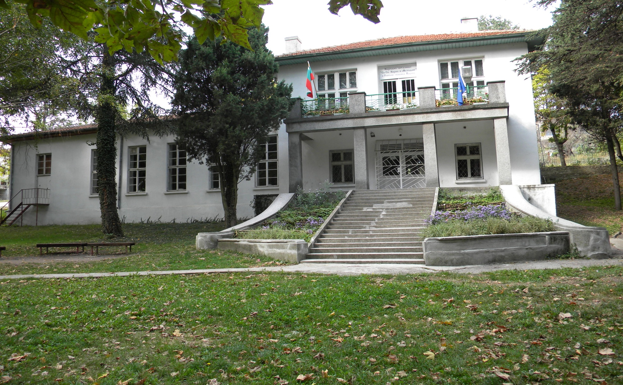
Читалищната сграда днес…

Slide 9
Библиотеката…
През 1961г. е завършено разширението на читалищната сграда. Тогава библиотеката се премества в построеното за целта помещение, което разполага с книгохранилище и зала за свободен достъп. Тя изпълнява и функцията на читалня. Библиотеката е оборудвана със специални метални стелажи, които съществуват и до днес. Книжният фонд бързо нараства. Следващата година достига до 2 500 тома. По абонамент получава 8 вестника и 15 списания. Тогава вече е назначен първият щатен библиотекар на 4 часов работен ден - Бойка Димитрова .
През 80-те години фонда продължава да расте . Достига
5 000 тома. Периодиката също се увеличава – 17 вестника и 30 списания на български и руски език. Увеличава се и посещаемостта в библиотеката и читалнята. Особено активни са младежите.

Slide 10
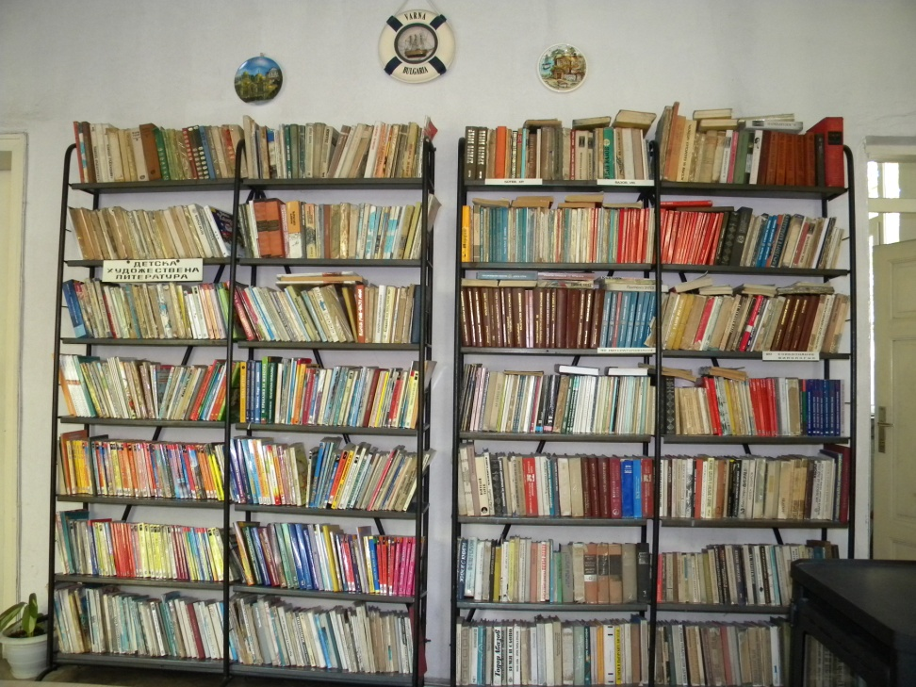
Металните стелажи /съществуват и до днес/
Библиотеката днес: Книжен фонд-15190 тома.
Периодични издания : 3 вестника и 1списание.
Място за:
- представяния на книги от местни и варненски автори/Християн Облаков, Крум Георгиев, Георги Чичаров/.
- честване на бележити дати и годишнини

Slide 11
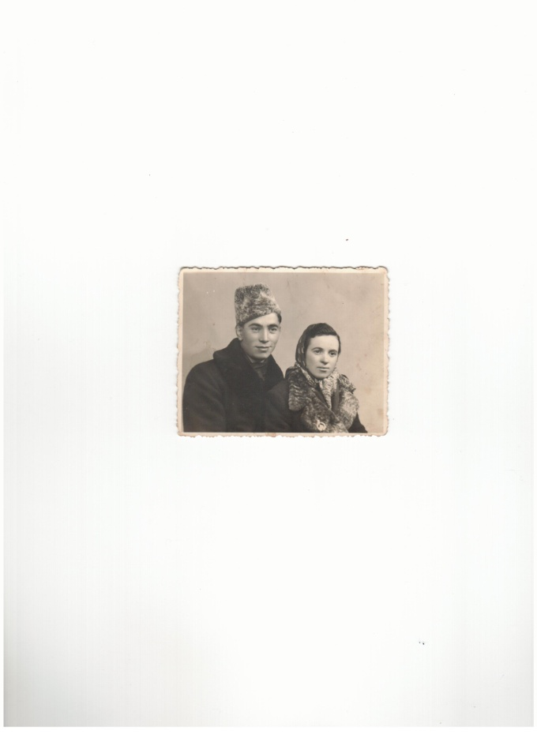
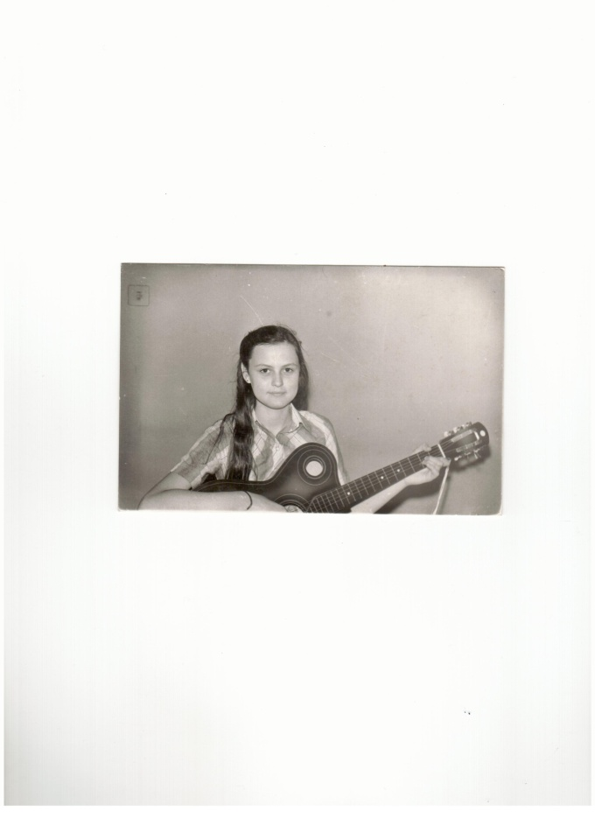
Художествена самодейност
Мара Липова/със съпруга си/,първата жена от с.Тополи,играла мъжките роли в пиесите поставяни на читалищната сцена
Тони Рапонска на урок по китара в музикалната школа към читалището през 1984 год.

Slide 12

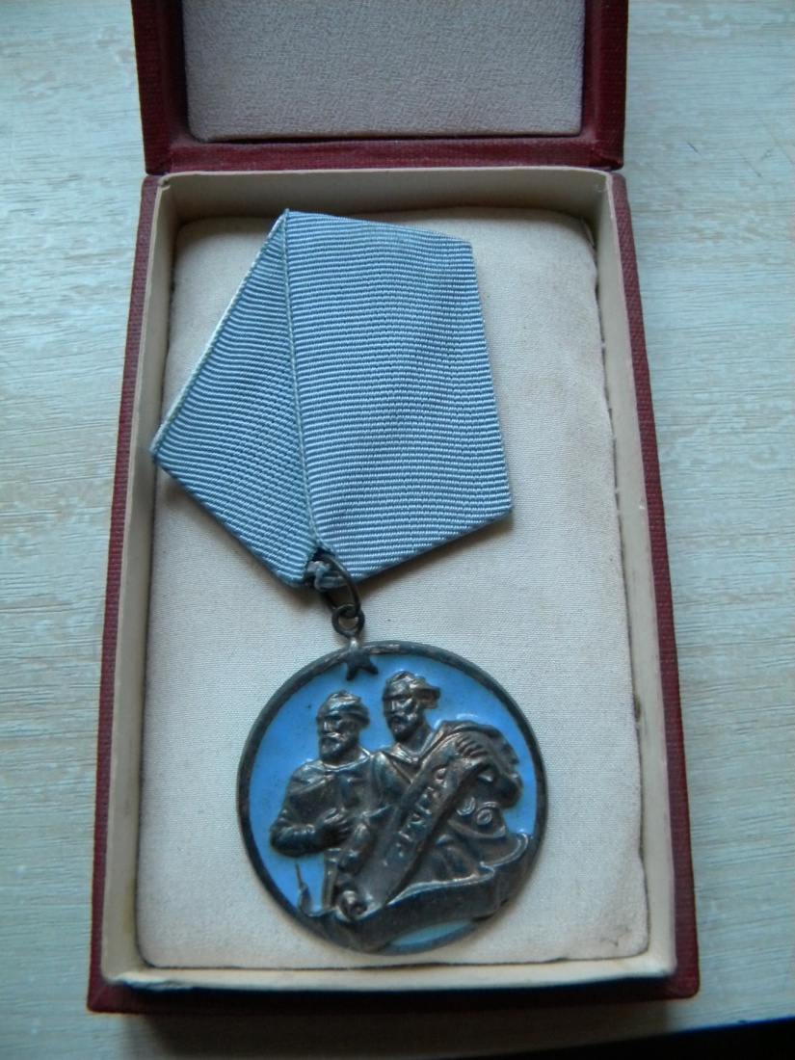
отличие от Държавния съвет на Република България
По случай 50 години народно читалище с.Тополи

Slide 13
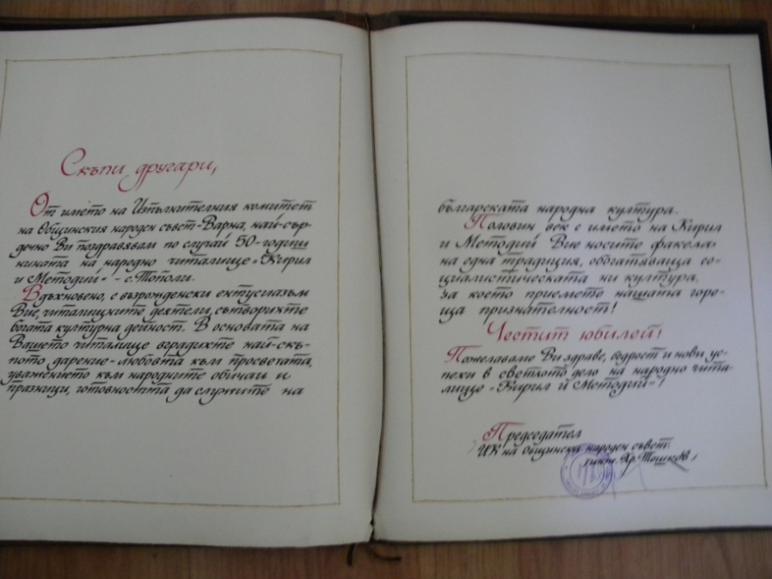
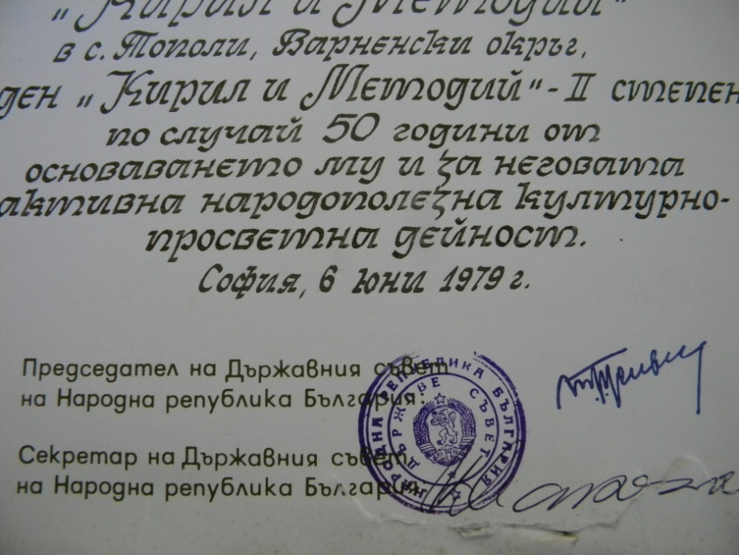
50 години НЧ”Св.св.Кирил и Методий” с.Тополи,общ.Варна
Поздравителен адрес от Министерството на културата
Диплом от Държавния съвет

Slide 14
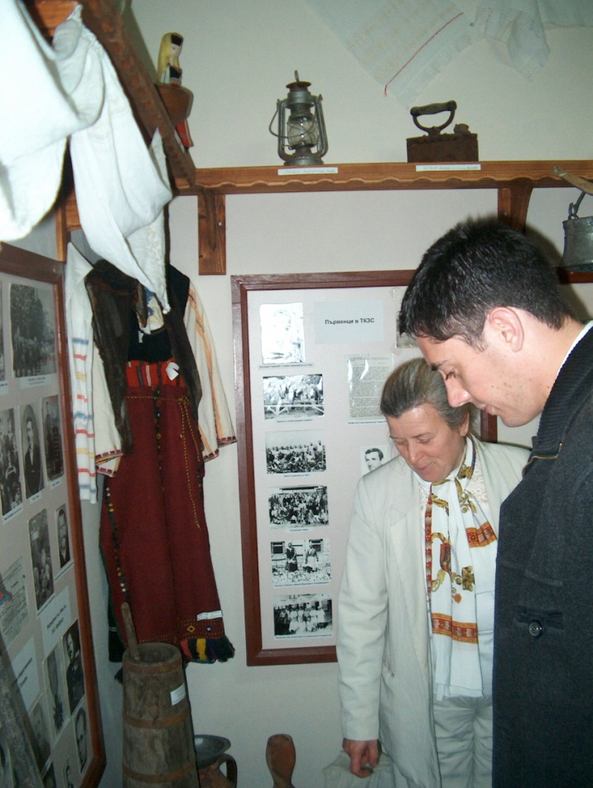
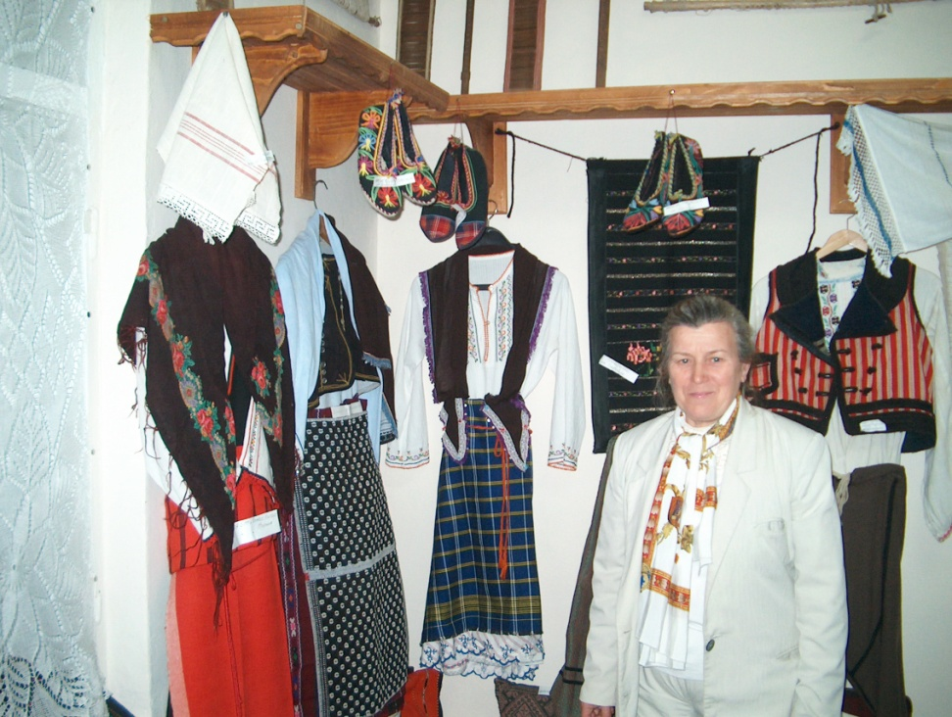
Музейна сбирка
Част от таблата с фотографии
Носиите,характерни за с.Тополи
Създадена през 2000 год.

Slide 15

Програма “Глобални библиотеки-България”
През 2010Г,библиотеката спечели проект по програма Глобални библиотеки и е оборудвана с три компютърни конфигурации, мултифункционално устройство и мултимедия. Така тя стана част от голямото глобално семейство…
За тази цел, служителите преминаха част от обучителните курсове предвидени в програмата.
Вече разширихме начина на обслужване на населението. Чрез рекламната дейност, която проведохме, все повече хора от селото започнаха да ползват услугите на библиотеката:
*копиране
*принтиране
*сканиране
*запис на диск
*работа с флаш-памет и др.

Slide 16
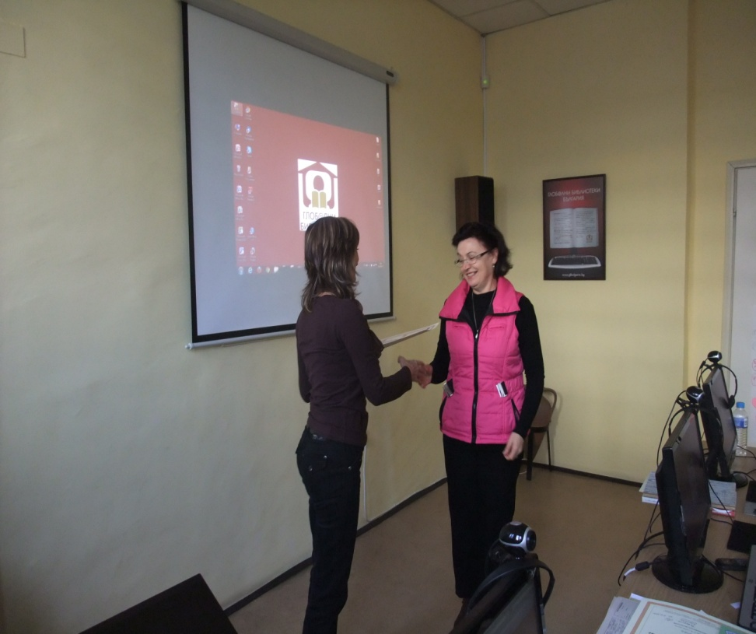
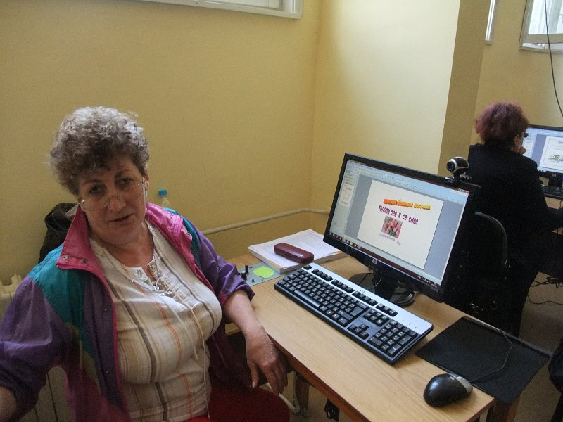
Вече сме обучени…
Величка Иванова получава удостоверение за завършен курс по ИКТ,с обучител Теменуга Калчева
Румяна Никова на курс по ИКТ при
г-жа Теменуга Калчева

Slide 17
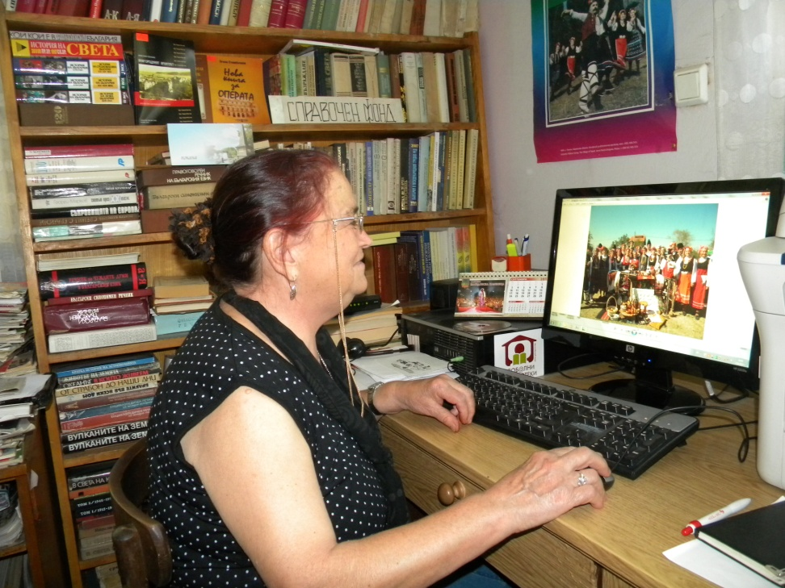
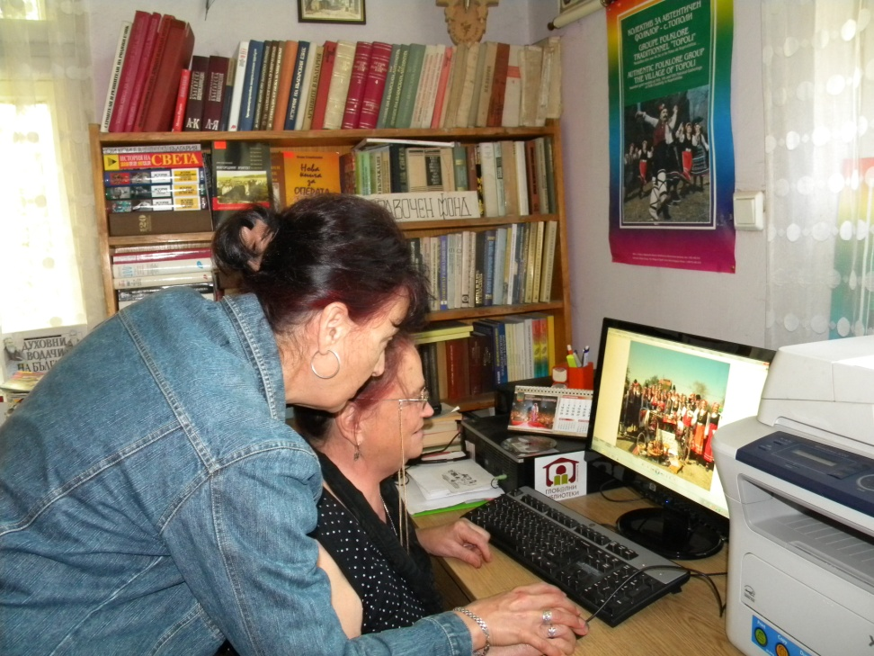
И вас ще научим…
Елена Гочева-68 год.

Slide 18
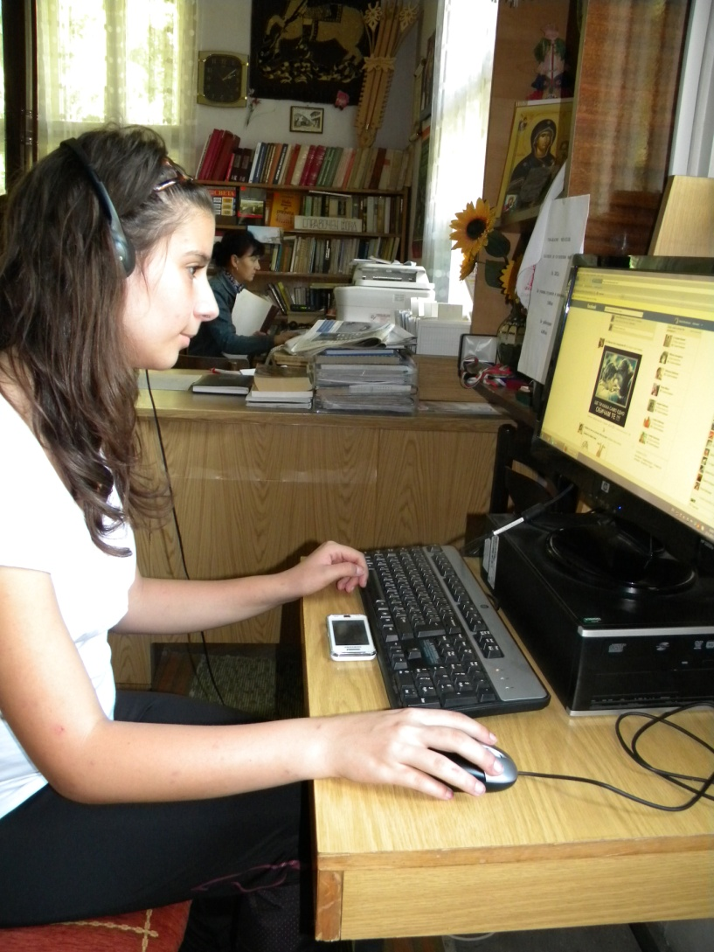
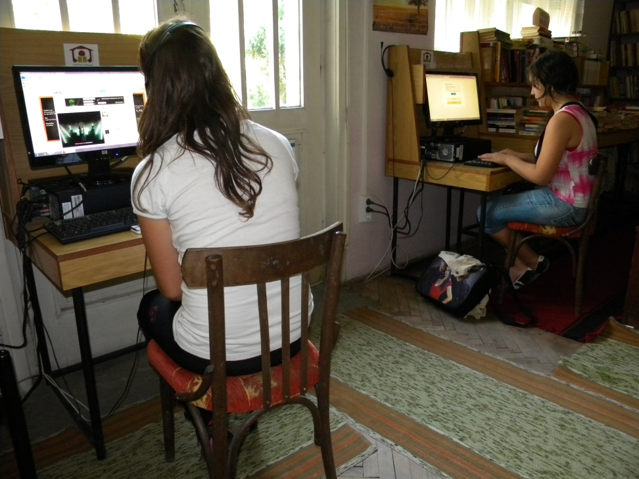
Млади потребители
Мария Костова и Надежда Николова

Slide 19
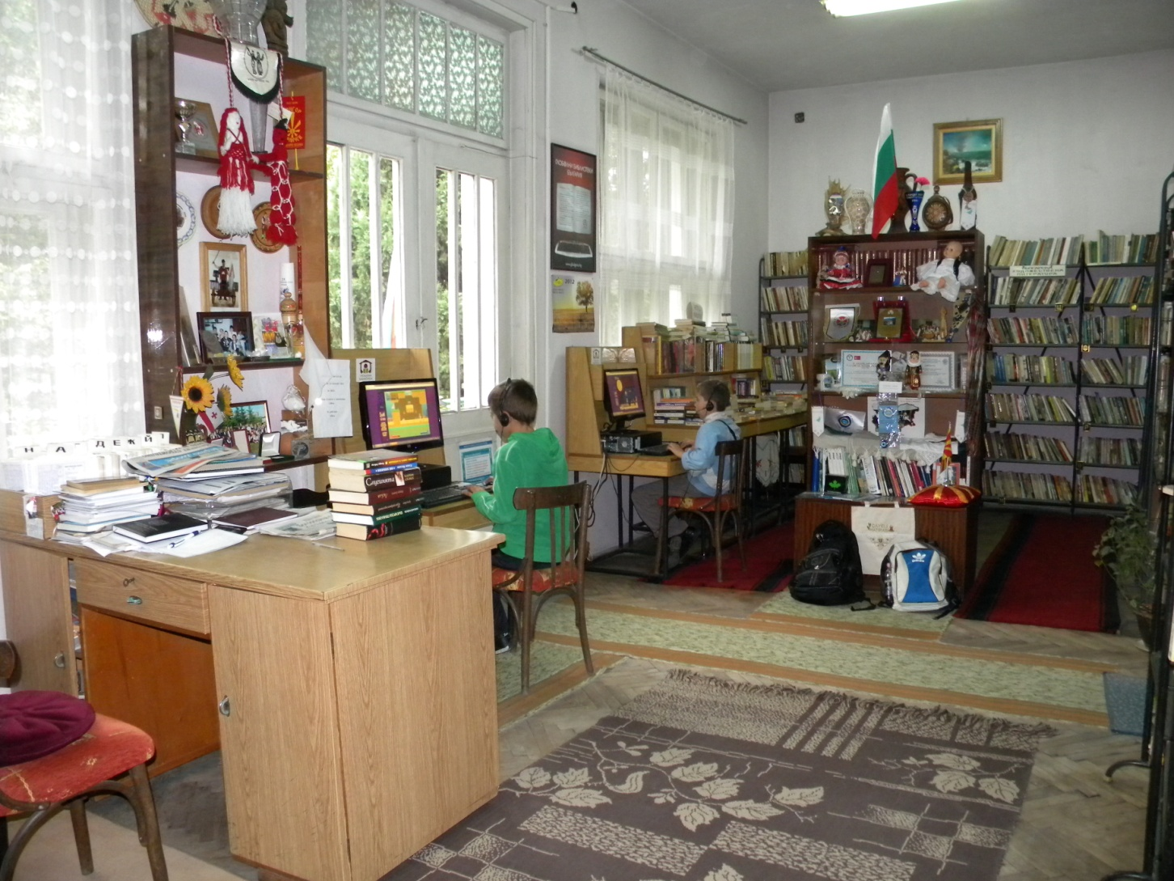
Млади потребители
Ежедневните ни потребители
Стилиян и Виктор

Slide 20
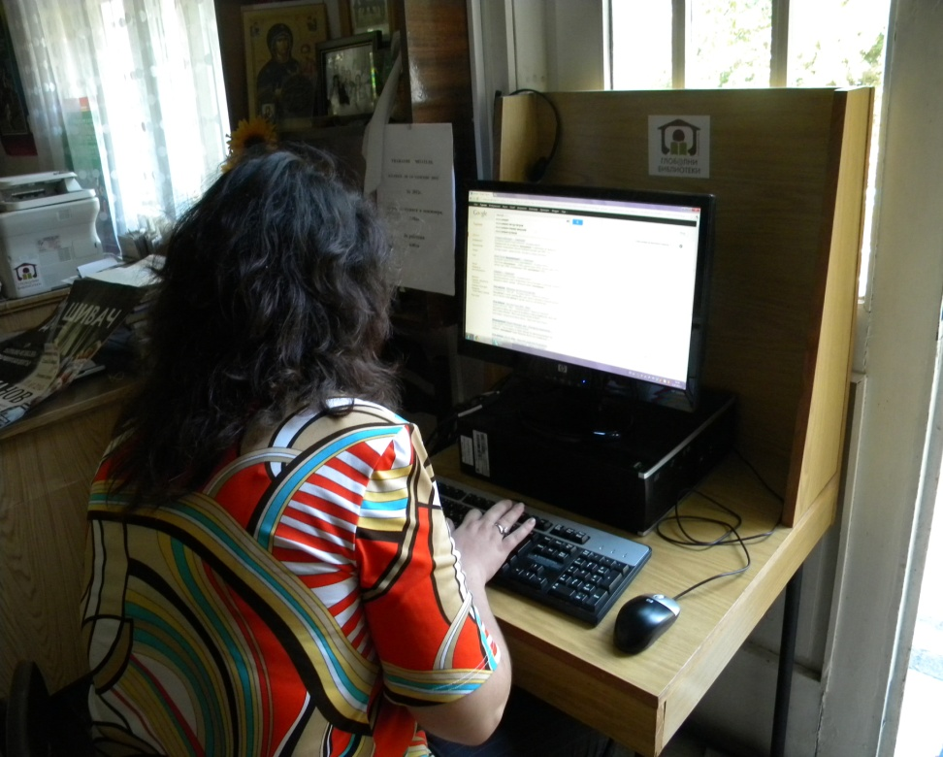
В акция…
Нели Владимирова
Търсене на работа:
Нели Владимирова,
успя да си намери работа във Варна,
чрез изпращане на СV до различни фирми,
използвайки компютрите в нашата библиотека!

Slide 21
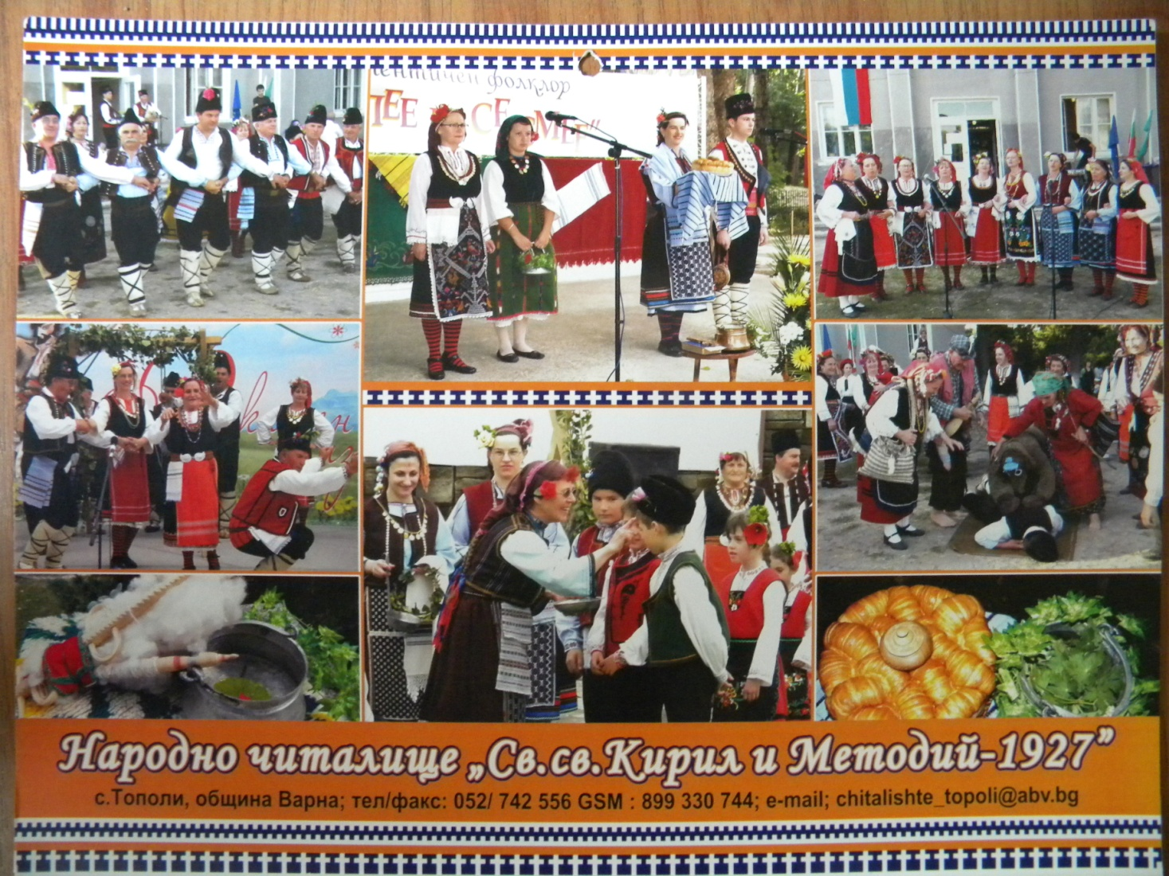
Първия годишен календар за 2012 направен по наш проект

Slide 22
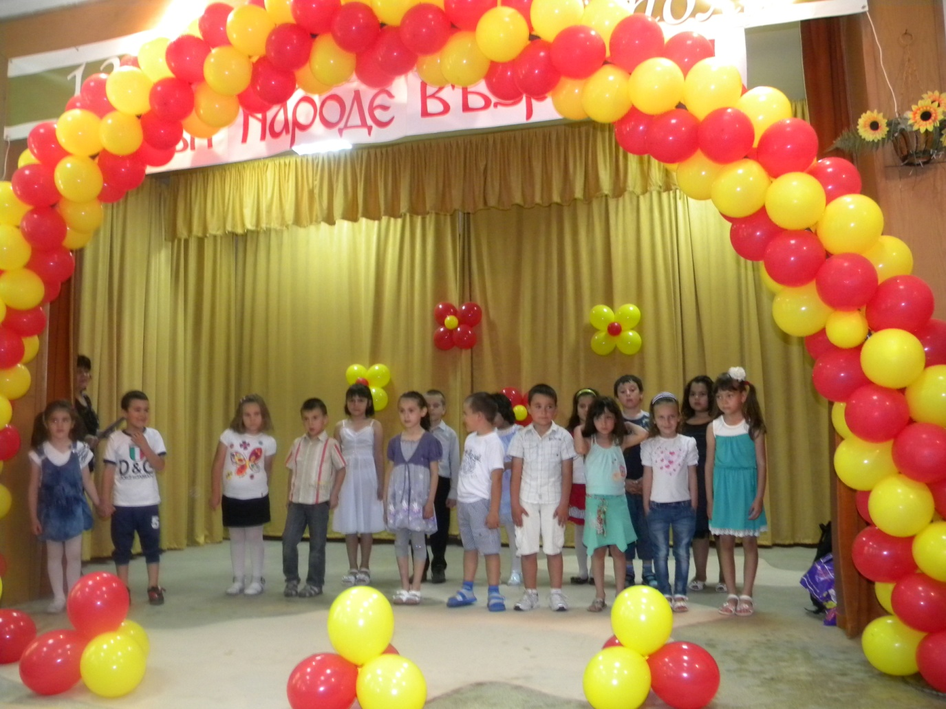
24 май –традиционен събор на с. Тополи
Нашето читалище организира концерти по повод чествания на бележити дати и годишнини. Ежегодно празнуваме дните свързани с празнично обредния календар/Коледа,Бабинден,Трифон Зарезан и др./ Най-голям празник за селото е традиционния събор на с.Тополи
Децата на с.Тополи - нашето бъдеще

Slide 23
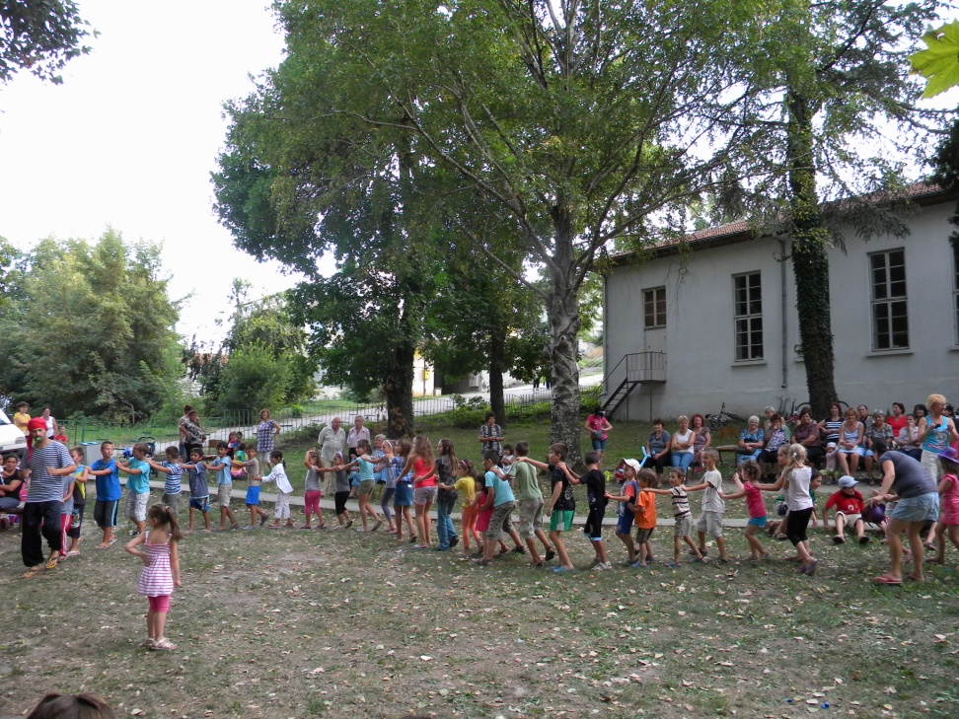
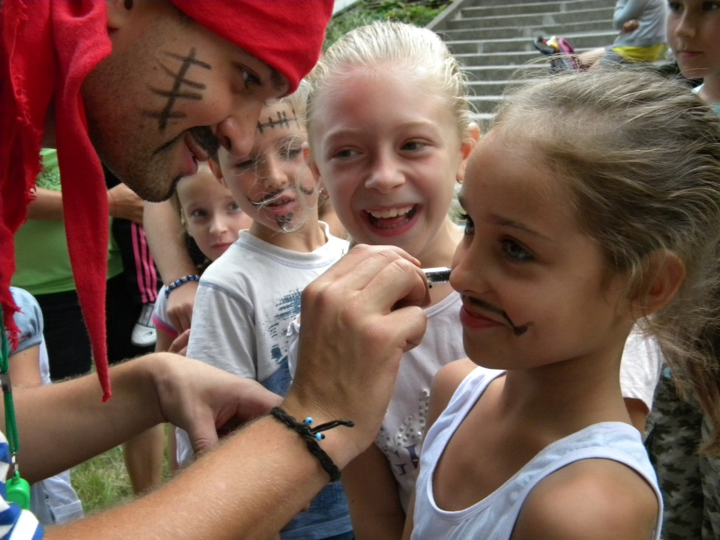
Лятно детско парти
2012

Slide 24
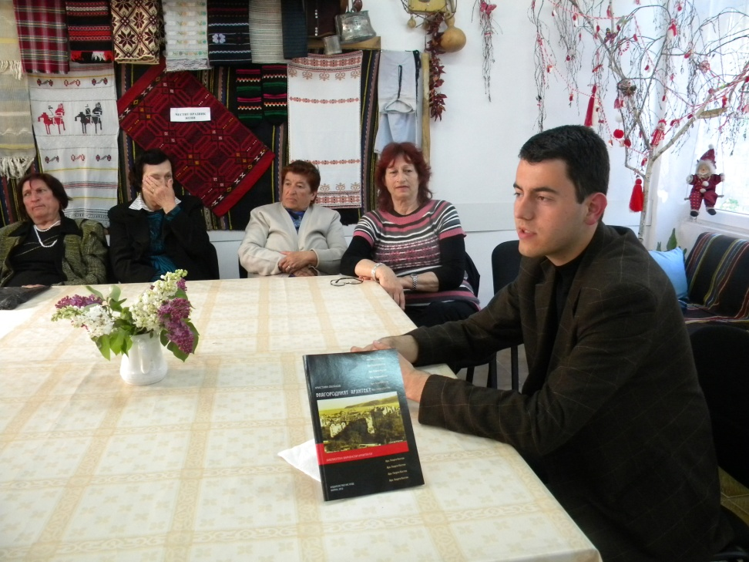
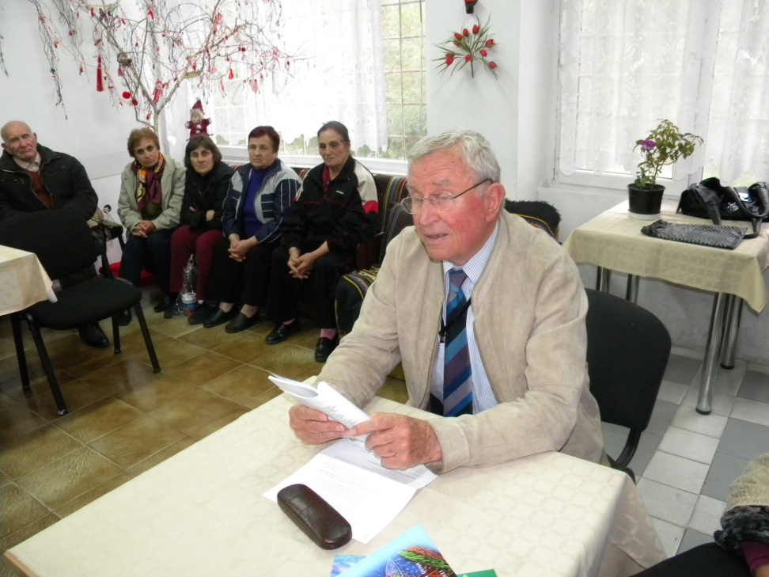
Срещи с писатели
Християн Облаков-местен автор представя книгата си “Дабко Дабков-Благородният архитект”
Акад.Крум Георгиев от гр.Стара Загора представя книги със свои стихове

Slide 25
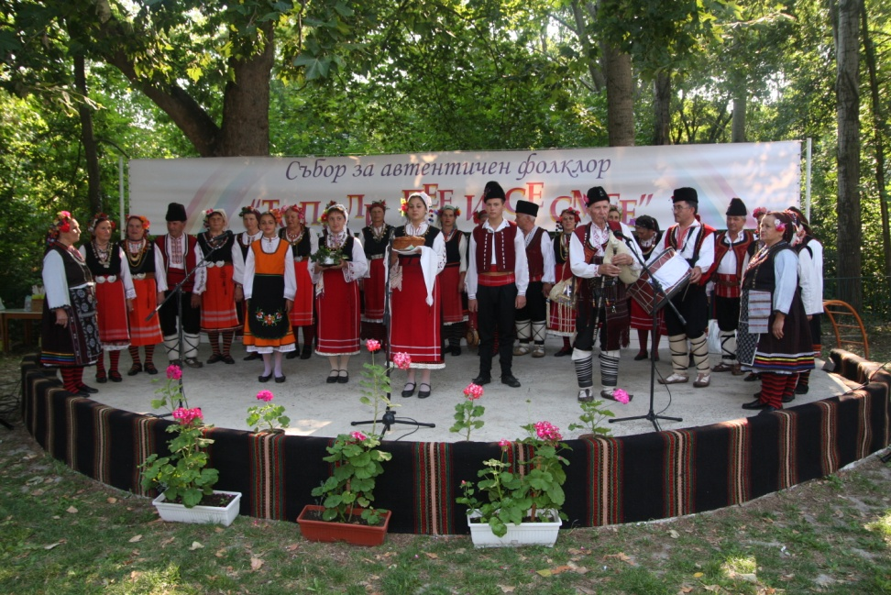
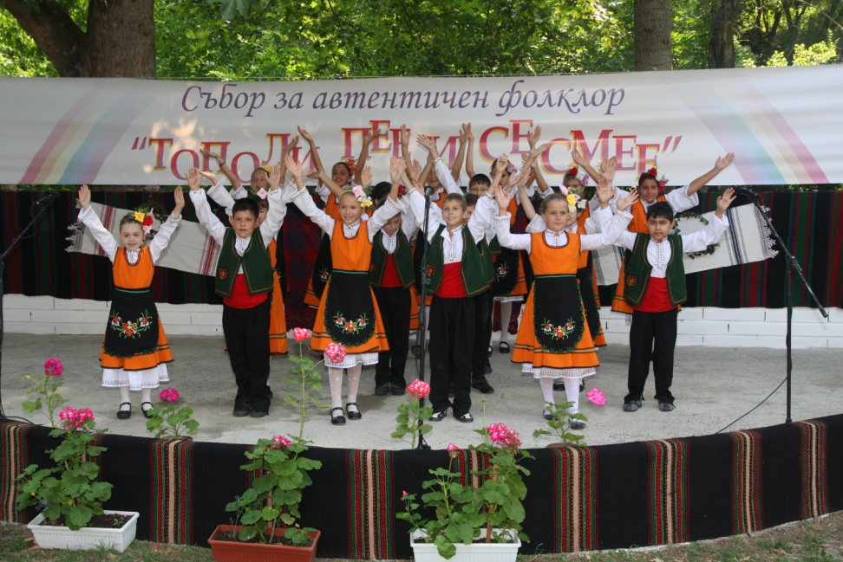
Регионален събор за автентичен фолклор “Тополи пее и се смее”
Лятната сцена
Детски танцов състав “Тополчица”
Нашите самодейци – от различни поколения

Slide 26
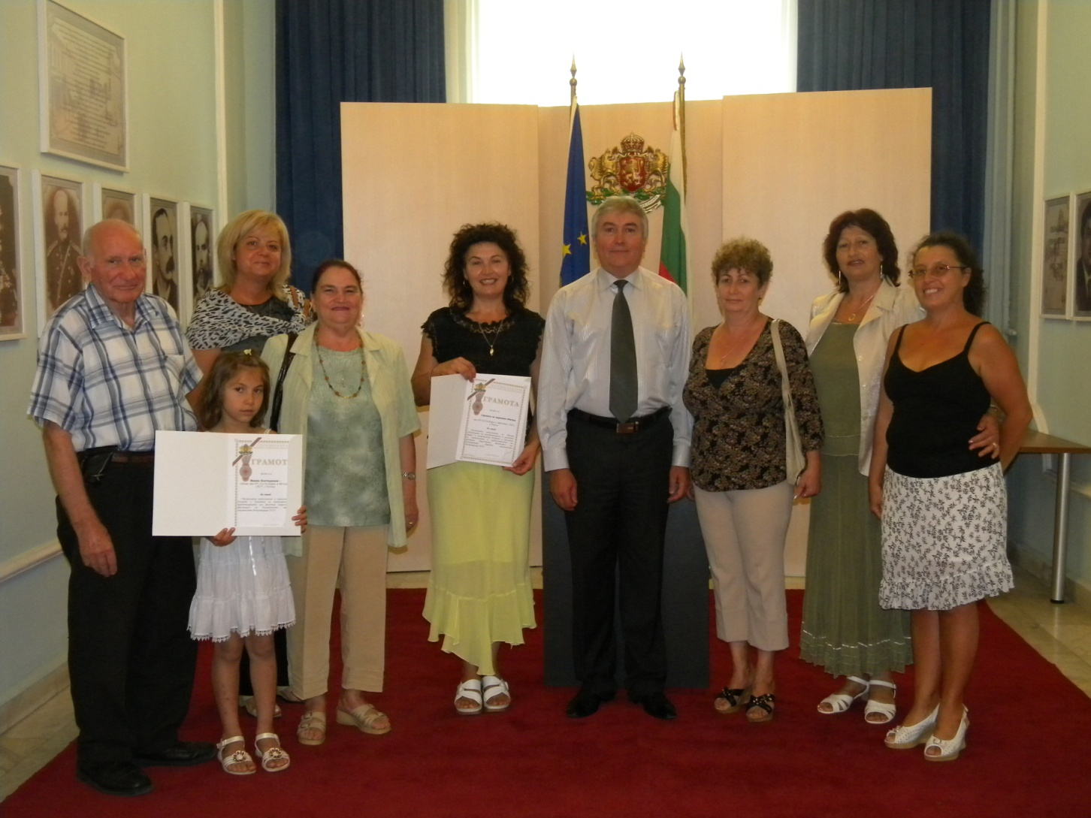
Грамота от областния управител
В А Р Н А

Slide 27
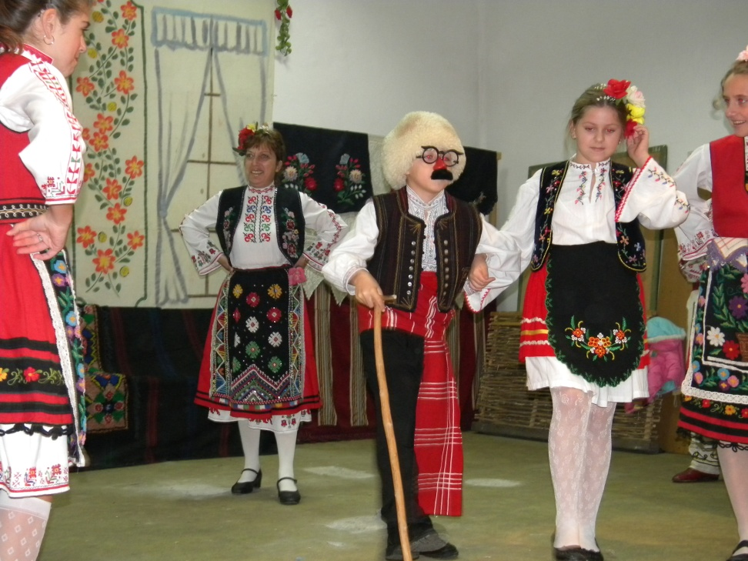
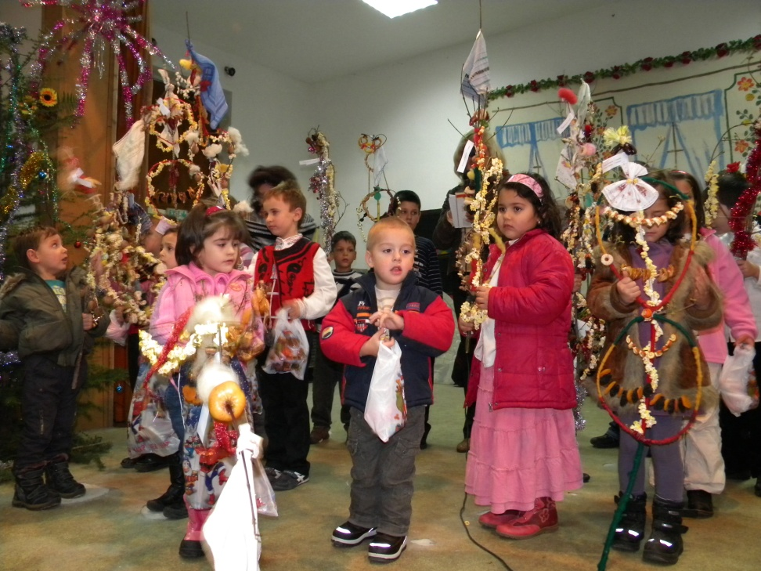
на читалищна сцена
Хумористичен танц
Конкурс за най-автентична сурвачка

Slide 28
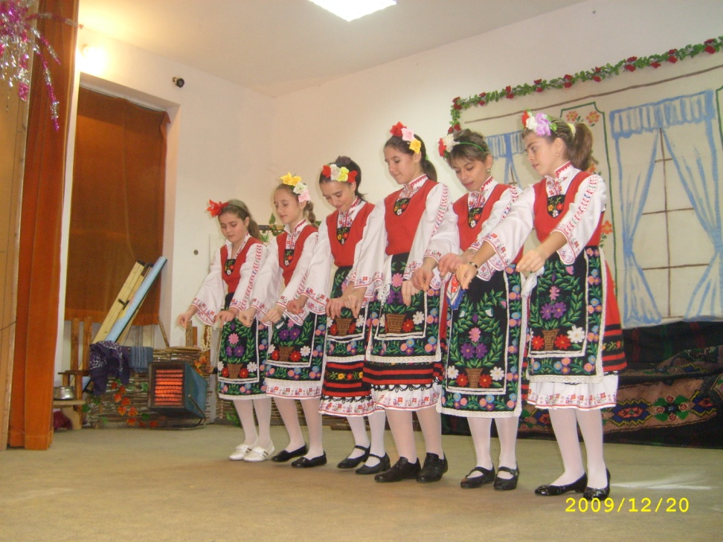
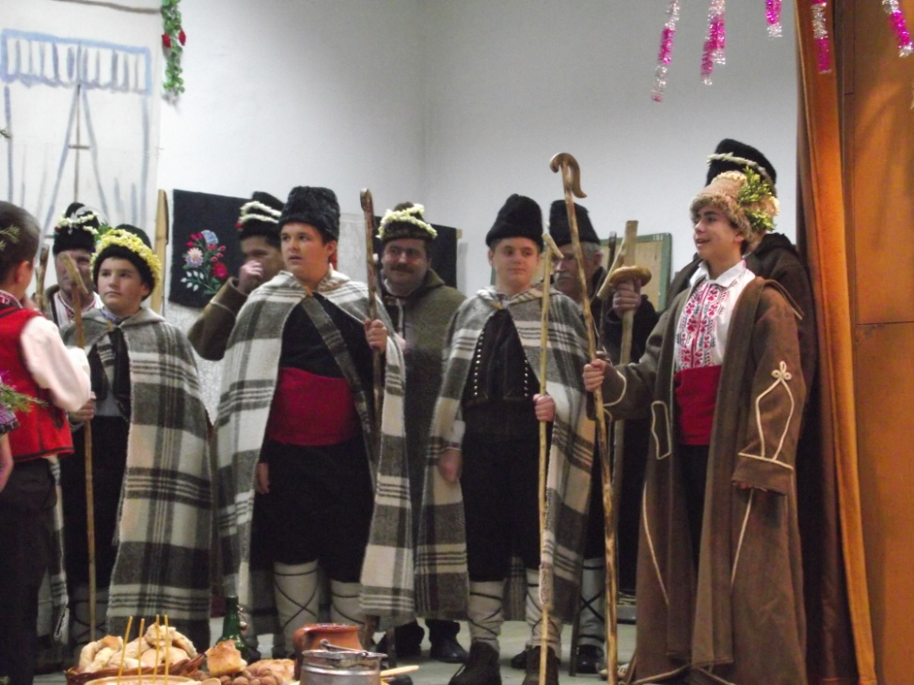
Приемственост
Коледарска група
Танцов състав
“Фолклорен извор”

Slide 29
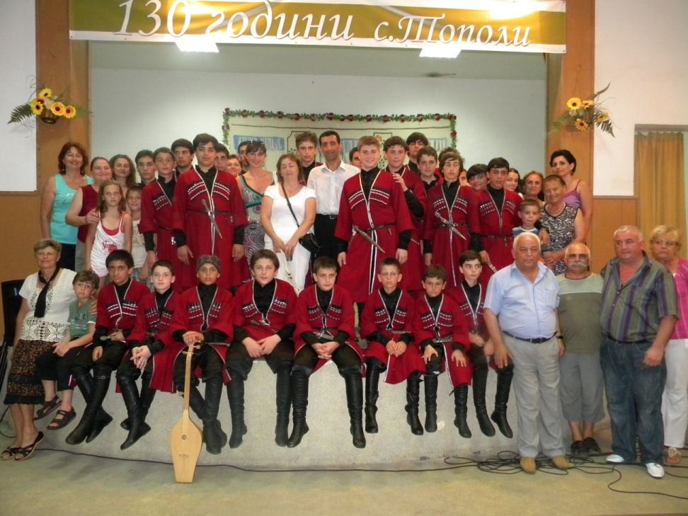
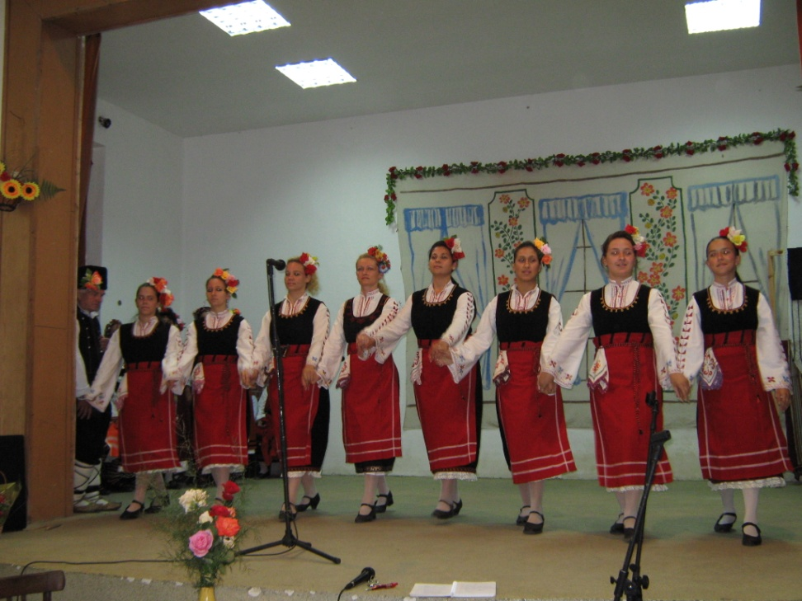
Празници…
Танцов състав от Грузия
Млад.танцов състав “Фолклорен извор”

Slide 30
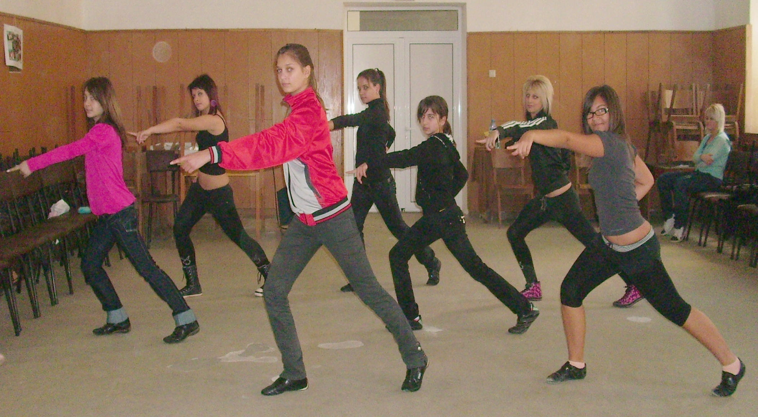
Модерен балет “Шоколад”

Slide 31
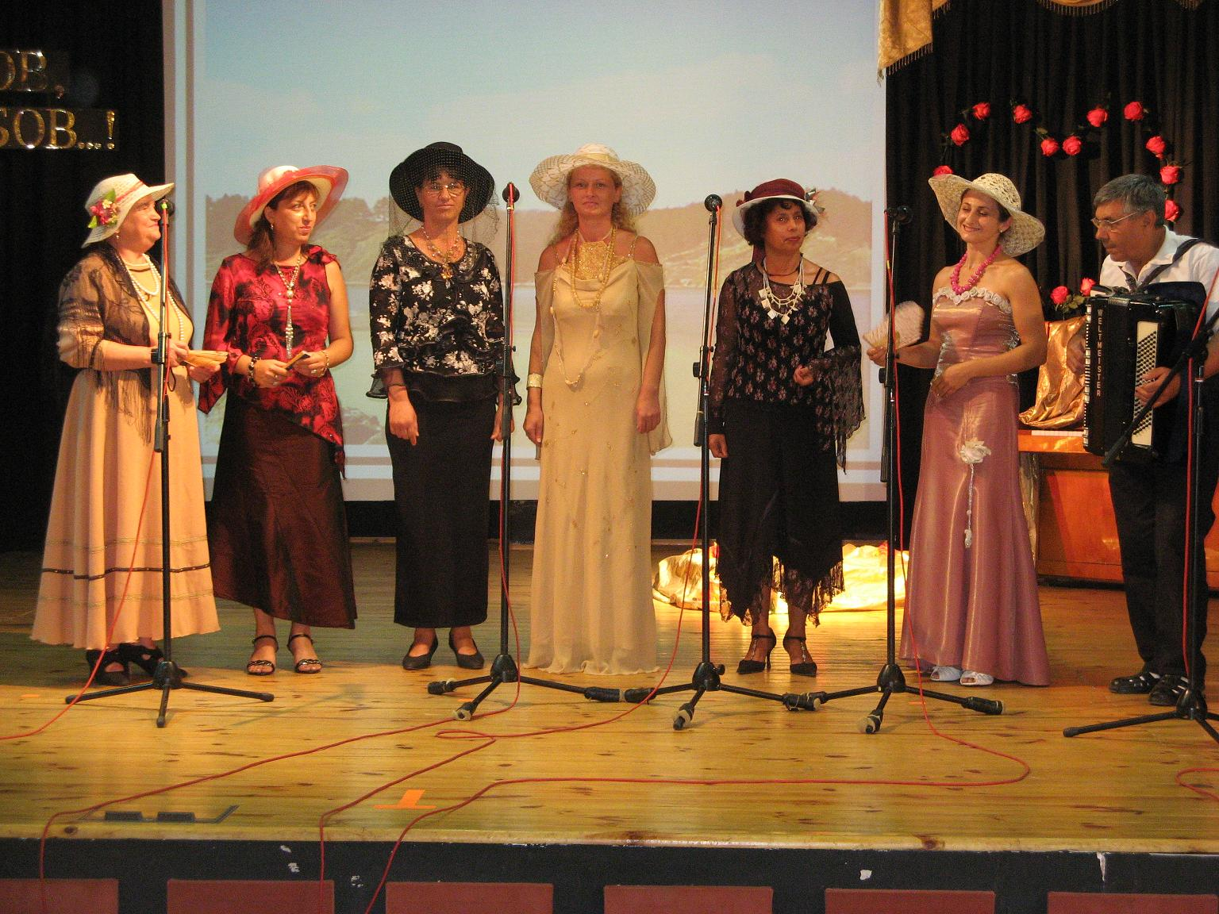
група за стари градски песни
На фестивал в гр.Обзор

Slide 32
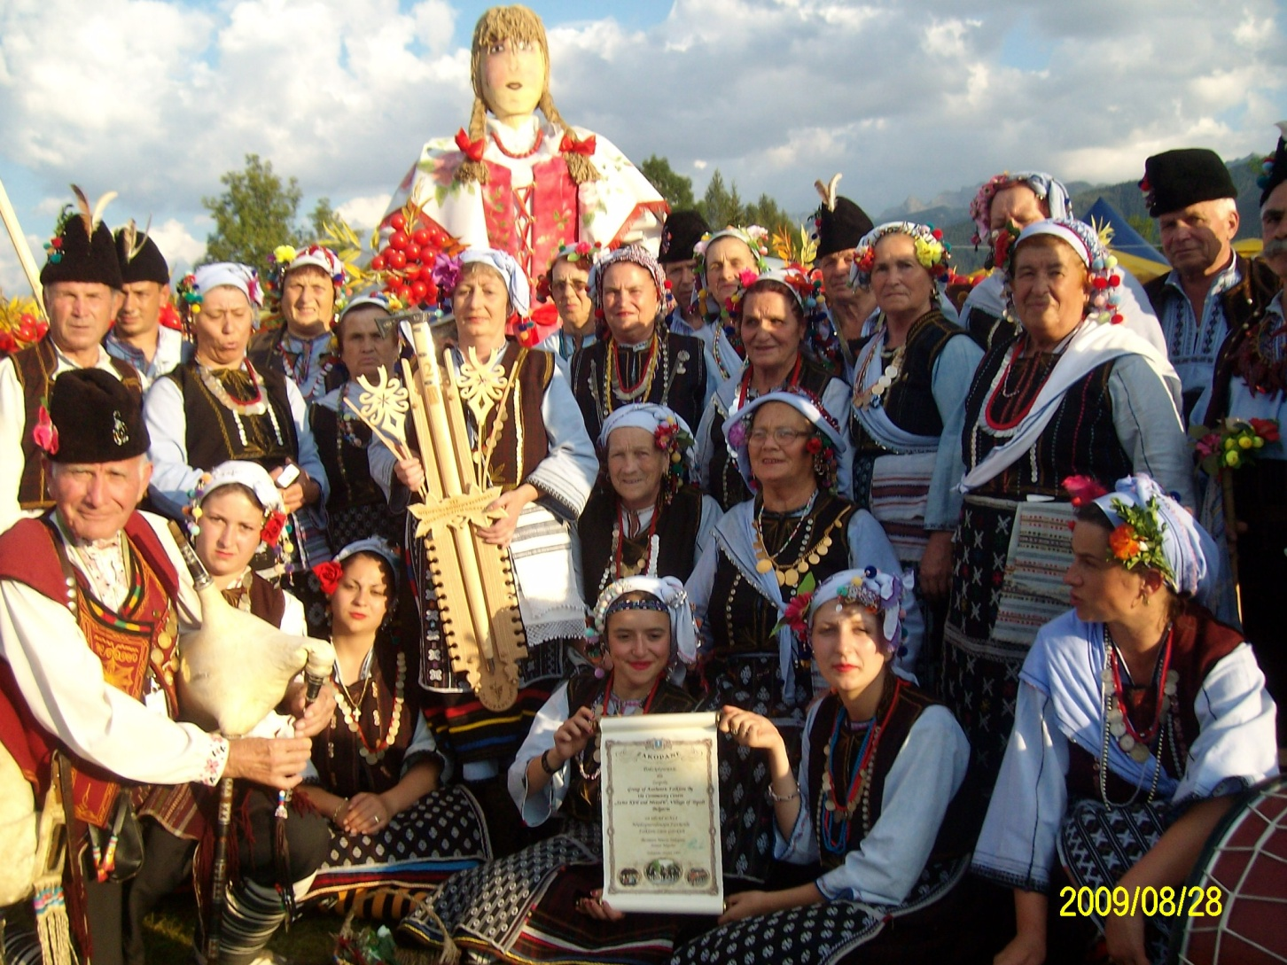
МФФ гр.Закопане,Полша

Slide 33
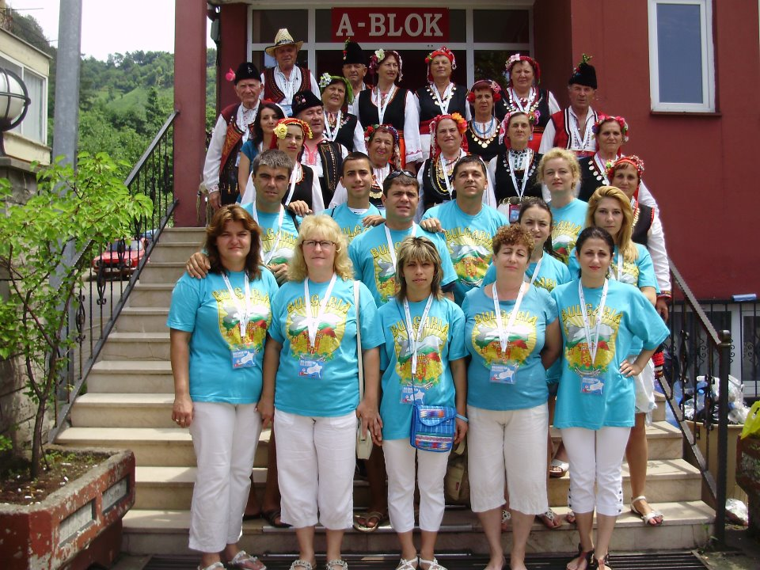
отново на турне…
Ансамбълът за автентичен фолклор на турне в Турция

Slide 34
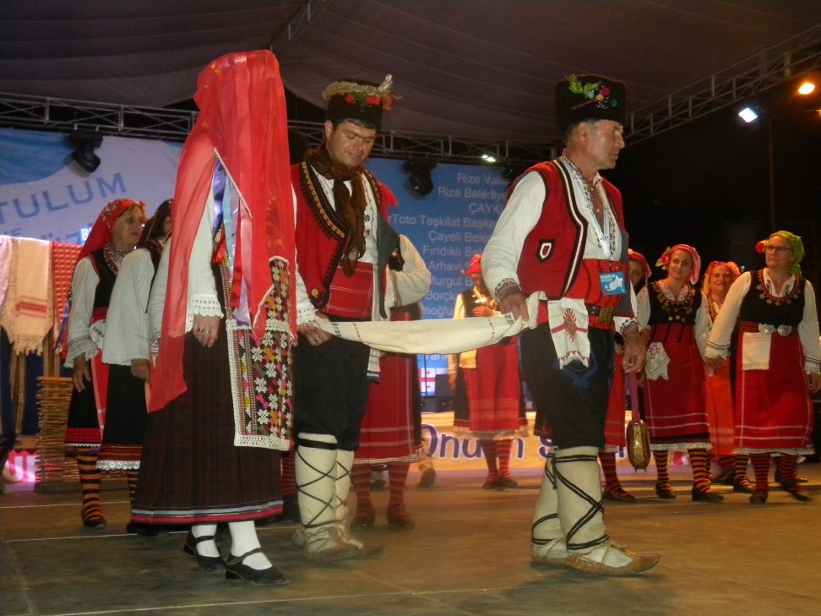
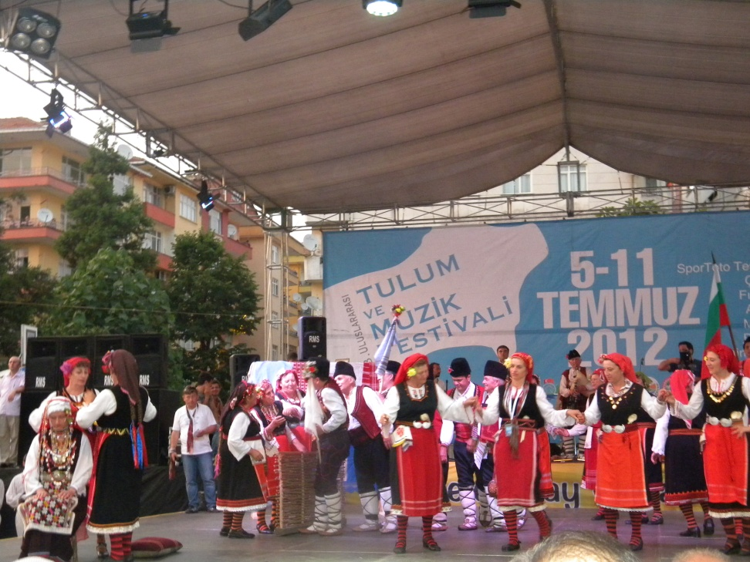
Моменти от последното турне в чужбина

Slide 35
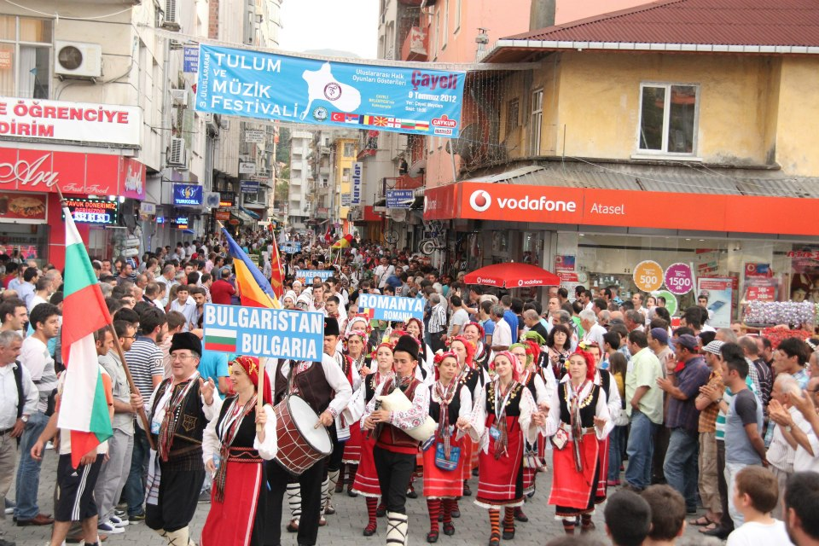
Дефиле в Турция

Slide 36
Благодарение на...
“Програма Глобални библиотеки България” и обучителите по всички направления , ние имаме възможност:
да усвояваме по- голям обем от информация;
да имаме по-добри комуникативни умения;
да удовлетворяваме потребностите на нашите посетители;

Slide 37
Мечтите на библиотекаря
Лаптоп към мултимедията
Обособена зала за компютрите
Библиотечен софтуер
Ремонт на библиотеката
Ново обзавеждане
Ежегодни курсове за квалификация

Slide 38
Съдържание
Началото…
Първа чит.сграда
По- нататък…
Най-стари книги
Театрална дейност
Разширението
Чит.сграда днес
Библиотеката
Металните стелажи
Худ. Самодейност
Отличие
Поздравителен адрес
Музейна сбирка
Глобални библиотеки
Вече сме обучени
И вас ще научим!
Млади потребители
Виктор и Денис
В акция
Първи календар
24 май
Лятно детско парти
Срещи с писатели
Тополи пее и се смее
Грамота областен у-л
На читалищна сцена
Приемственост
Празници
Модерен балет
Група за стари градски песни
МФФ Закопане
Отново на турне
Моменти от сцената
Дефиле в Турция
Мечтите на библиотекаря
С благодарност

